Slide 1
JVO Business School
Module 1 deel 1
31 oktober 2019

Slide 2
Agenda
Voorstelrondje
Wat is het doel van de businessschool en hoe willen we dat bereiken
Wat wordt er aangeboden en wat wordt er verwacht
Wat zijn jullie plannen?
Inleiding op keuze product/dienst
Introductie van het Canvas business model

Slide 3
Doel van de module is om bedrijfseconomie leuk te gaan vinden
Kennismaking met bedrijfseconomie om
Te begrijpen hoe bedrijven georganiseerd zijn en welke keuzes zij hiervoor moeten maken
In staat te zijn financiële informatie tot je te nemen en zelf een financieel plan op te zetten
Hoe gaan we dat bereiken
Door het maken van een bedrijfsplan doorlopen we de meeste facetten va een onderneming en ontdekken we welke informatie nodig is. Het plan is dus een middel geen doel
In totaal vier sessies om plan voor te bereiden en deels te maken. In deze sessies komen ondernemers langs om jullie te helpen
Bedrijfsbezoek nog te plannen in februari
Afronding met avondsessie presentatie plan aan panel

Slide 4
Business school Planning
Les | Datum, lesuur, lokaal | Onderwerp / activiteit
1 + 2 | Donderdag 31 oktober 2019 8ste en 9de uur lokaal ? | Introductie canvas De kapstok voor je plan Hoe onderscheid je je van anderen? Is er wel vraag naar je product? Voldoet het aan de wettelijke eisen? Is patent wenselijk?
3+4 | Donderdag 28 november 2019 8ste en 9de uur | Bedrijfsinformatie Welke informatie is er nodig voor je plan? Introductie van de balans en de resultatenrekening Ondernemingsvormen
5 + 6 | Donderdag 9 januari 2020 8ste en 9de uur | Logistiek en Circulaire economie Maatschappelijk verantwoord ondernemen. De logistieke keten,
7 + 8 | Nog in te plannen | Bedrijfsbezoek Naar een (produktie) bedrijf voor een bedrijfsbezoek
9 + 10 | Donderdag 5 maart 2020 8ste en 9de uur | Marketing en verkoop Wat is je doelgroep, hoe bereik je die? Wat vinden anderen van je product? Welke prijs moet je hanteren?
11 + 12 | Nog in te plannen | Presentatie plannen aan een panel Presentatie van je plan aan een panel van zakenmensen
Klas 5 deelnemers kunnen meedoen aan de competitie i.s.m. de Universiteit van Tilburg.
Introdag in Tilburg op 22 januari en de finale (1 plek per school) op 17 juni 2020

Slide 5
Aanpak
Wat kunnen jullie verwachten:
In de sessies worden een aantal thema’s behandeld zodat je voldoende weet om zelf te verdiepen waar je dat nodig vind
Ongeveer de helft van de bijeenkomst wordt besteed aan het werken aan jullie plan met hulp van ondernemers die je vragen kunt stellen
Een site met relevante informatie klaar voor de volgende sessie
Jullie krijgen een coach toegewezen aan wie je dingen kunt vragen en stukken kunt voorleggen
Er wordt een bedrijfsbezoek en een presentatie panel voorbereid
Wat verwacht ik van jullie:
Een idee voor een product of dienst voor de volgende sessie
Aanwezigheid bij alle bijeenkomsten en actieve participatie
Zelfwerkzaamheid en zelfredzaamheid

Slide 6
Plan begint met product of dienst
One value proposition, 3 perspectives, 14 elements
CUSTOMER:
Insight
Source of Business
Alternatives
Target Group
What problem are we solving?
What are they doing now, to solve that problem?
Using what products or services?
So who are we innovating for?
OFFER:
Offer
Benefit
Superiority
Reason to Believe
Claims
What do we offer?
What does it do and how does it make you feel?
How is that superior?
How do we make that credible?
What bold claim can we make?
BUSINESS:
Size of the opportunity
Key Enablers
Risks
Scenario’s
Revenue Streams
How big is the opportunity?
Have we got what it takes to deliver the offer consistently?
What risks de we foresee?
What business scenario’s work around these risks?
How much will we earn?

Slide 7
Vele projecten mislukken
The wellness douche
We wilden naar een toegankelijke oplossing voor mensen die zelfstandig willen douchen (). We eindigden in dit deel van het traject echter met een zeer prijzig prototype douchestoel, die eigenlijk nog niet geschikt was voor de beoogde doelgroep. Lang niet alle mensen met een fysieke beperking pasten in de stoel, en het drogen lukte niet. De modulaire wand om de douchestoel in huizen te kunnen plaatsen zonder breekwerk bleek van onvoldoende kwaliteit.
De beoogde resultaten, de harde cijfers uit de business case waren niet langer haalbaar. Daardoor ontstond onenigheid over de manier waarop de partijen daar samen naartoe gewerkt hadden én onenigheid over hoe verder.
Potentieel probleem van een geslaagd product is de copy cat of de groot geld buidel

Slide 8
Voorbeeld van een IT product

Slide 9
Fieldbuddy product van Intigris
USP’s
Veel functionaliteit voor MKB
Grote cliënt base dus innovatiekracht
Koppeling met standaard boekhoudpakketten
Contra
Kleinere ondernemers (klanten)hebben vaak weinig IT kennis
Concurrentie van werkbonnen pakketten
Daardoor relatief duur

Slide 10
Hoe makkelijk is je product of dienst te kopiëren en hoe erg is dat?
Van Pa naar zoon van 15 naar 500 werknemers
USPs:
Blijven ‘innoveren door kopiëren, grootste leverancier van huismerken aan retail
Ramp up, van test zakje naar containers
Marktleider in pepernoten, pop up stores (BtoC); image built up
Grootste pepernoten fabriek van Nederland
Kopieerbaarheid succes relatief makkelijk bij low capital start up, is ook niet erg bij klein marktaandeel, wel in de groeifase dus nadenken over het opbouwen van onderscheidende factoren

Slide 11
Organisatie
Marketing en verkoop
Product
Verkoopkanalen
Prijsstelling
Advertising
USP
Functionaliteit
Uitstraling
Kwaliteit
Complexiteit
Klant doelgroep
Voortbrenging
Maken, inkopen, programmeren
Behoefte, segmentatie
Distributie
Dropshipping
Opslag
Licentie
Garantie
Mensen
Middelen
Haalbaarheid
Kosten, investeringen, liquiditeit, financiering

Slide 13
Voorbeelden Canvas
https://youtu.be/13ZItq8r_g0
https://youtu.be/dhQh-tryXOg

Slide 14
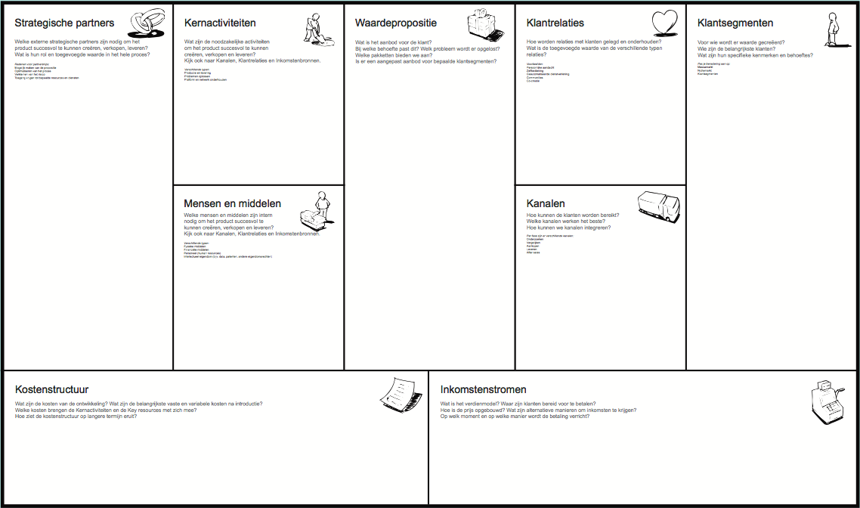

Slide 15
Voorbeeld facebook
Providers | Ontwerpen en onderhouden van een veilig sociaal netwerk | Advertentieruimte op drukbezocht sociaal netwerk Gratis sociaal network |  | Massa-maatwerk | Adverteerders Mondiaal webpubliek
 | Merk Distributienetwerk |  |  | Advertentieverkoop Website community
Ontwerp en onderhoud van een website |  |  | Gratis accounts Betalingen voor advertentieruimte

Slide 16
Nu aan het werk
Product formulier invullen en opsturen naar mij en definitieve deelname bevestigen voor 10 november aan rjweerd@gmail.com (of magisteradres). Als je niets opstuurt gaan we zonder jouw verder…
Dienst of product verder uitwerken en beschrijven
Canvas model bekijken en evt deels invullen
Volgende keer (28 november) gaat het over ondernemersvormen en (financiële) informatie
Zijn er gastsprekers waaronder een accountant
Worden coaches toegewezen indien mogelijk ook aanwezig
Dus denk na over de vragen die je wilt stellen

